Slide 1
20б. РАССТОЯНИЕ ОТ ТОЧКИ ДО ПРЯМОЙ
(Куб, пирамида)
Notes:
В режиме слайдов ответ появляется после кликанья мышкой.

Slide 2
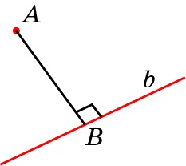
Расстоянием от точки до прямой в пространстве называется длина перпендикуляра, опущенного из данной точки на данную прямую.
Notes:
В режиме слайдов ответ появляется после кликанья мышкой.

Slide 3
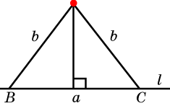
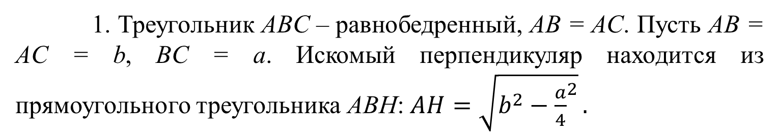
Нахождение расстояний от точки до прямой
Для нахождения расстояния от точки A до прямой l перпендикуляр AH, опущенный из данной точки на данную прямую, представляют в качестве высоты треугольника, одной вершиной которого является точка A, а сторона BC, противолежащая этой вершине, лежит на прямой l. Зная стороны этого треугольника, можно найти и его высоту.
При этом возможны следующие случаи:
1. Треугольник ABC – равнобедренный, AB = AC. Пусть AB = AC = b, BC = a. Искомый перпендикуляр находится из прямоугольного треугольника ABH: $AH=\sqrt{b^{2}−{\frac{a}{4}}^{2}}.$
H
Notes:
В режиме слайдов ответ появляется после кликанья мышкой.

Slide 4
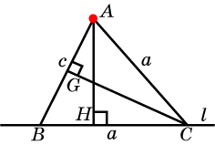
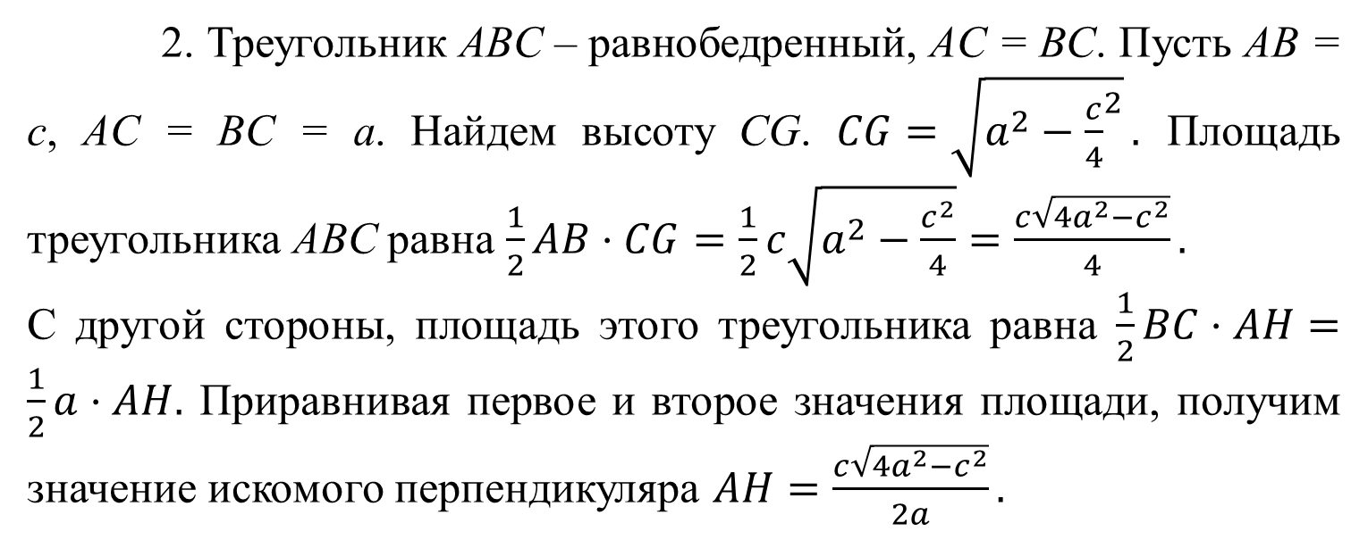
2. Треугольник ABC – равнобедренный, AC = BC. Пусть AB = c, AC = BC = a. Найдем высоту CG. $CG=\sqrt{a^{2}−{\frac{c}{4}}^{2}}.$ Площадь треугольника ABC равна $\frac{1}{2}AB⋅CG=\frac{1}{2}c\sqrt{a^{2}−\frac{c^{2}}{4}}=\frac{c\sqrt{4a^{2}−c^{2}}}{4}.$
С другой стороны, площадь этого треугольника равна $\frac{1}{2}BC⋅AH=\frac{1}{2}a⋅AH.$ Приравнивая первое и второе значения площади, получим значение искомого перпендикуляра $AH=\frac{c\sqrt{4a^{2}−c^{2}}}{2a}.$
Notes:
В режиме слайдов ответ появляется после кликанья мышкой.

Slide 5
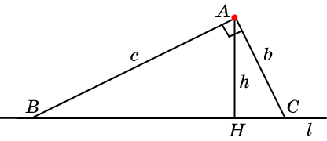
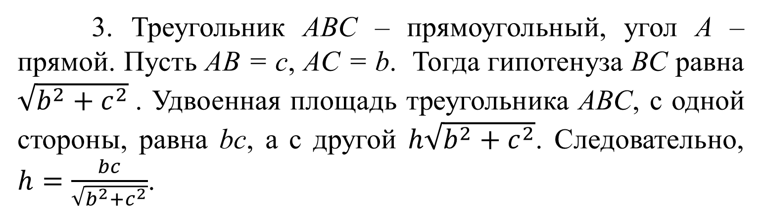
3. Треугольник ABC – прямоугольный, угол A – прямой. Пусть AB = c, AC = b. Тогда гипотенуза BC равна $\sqrt{b^{2}+c^{2}}$. Удвоенная площадь треугольника ABC, с одной стороны, равна bc, а с другой $h\sqrt{b^{2}+c^{2}}$. Следовательно, $h=\frac{bc}{\sqrt{b^{2}+c^{2}}}$.
Notes:
В режиме слайдов ответ появляется после кликанья мышкой.

Slide 6
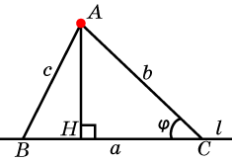
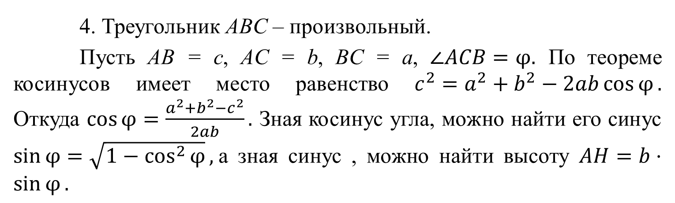
4. Треугольник ABC – произвольный.
Пусть AB = c, AC = b, BC = a, $∠ACB=φ.$ По теореме косинусов имеет место равенство $c^{2}=a^{2}+b^{2}−2ab\cos{φ}.$ Откуда $\cos{φ}=\frac{a^{2}+b^{2}−c^{2}}{2ab}.$ Зная косинус угла, можно найти его синус $\sin{φ}=\sqrt{1−\cos^{2}{φ}},$а зная синус , можно найти высоту $AH=b⋅\sin{φ}.$
Notes:
В режиме слайдов ответ появляется после кликанья мышкой.

Slide 7
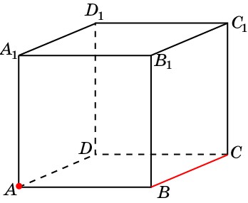
Упражнение 1
В единичном кубе ABCDA₁B₁C₁D₁ найдите расстояние от точки A до прямой BC.
Ответ: 1.
Notes:
В режиме слайдов ответ появляется после кликанья мышкой.

Slide 8
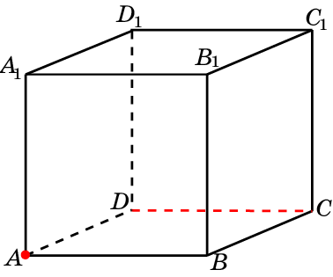
Упражнение 2
В единичном кубе ABCDA₁B₁C₁D₁ найдите расстояние от точки A до прямой CD.
Ответ: 1.
Notes:
В режиме слайдов ответ появляется после кликанья мышкой.

Slide 9
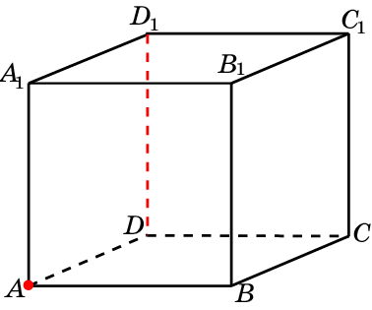
Упражнение 3
В единичном кубе ABCDA₁B₁C₁D₁ найдите расстояние от точки A до прямой DD₁.
Ответ: 1.
Notes:
В режиме слайдов ответ появляется после кликанья мышкой.

Slide 10
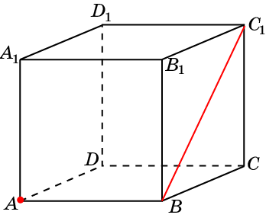
Упражнение 4
В единичном кубе ABCDA₁B₁C₁D₁ найдите расстояние от точки A до прямой BC₁.
Ответ: 1.
Notes:
В режиме слайдов ответ появляется после кликанья мышкой.

Slide 11
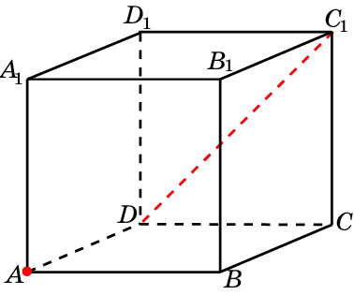
Упражнение 5
В единичном кубе ABCDA₁B₁C₁D₁ найдите расстояние от точки A до прямой DC₁.
Ответ: 1.
Notes:
В режиме слайдов ответ появляется после кликанья мышкой.

Slide 12
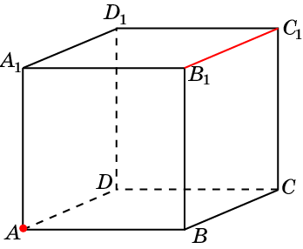

Упражнение 6
В единичном кубе ABCDA₁B₁C₁D₁ найдите расстояние от точки A до прямой B₁C₁.
Ответ:
$$\sqrt{2}.$$
Notes:
В режиме слайдов ответ появляется после кликанья мышкой.

Slide 13
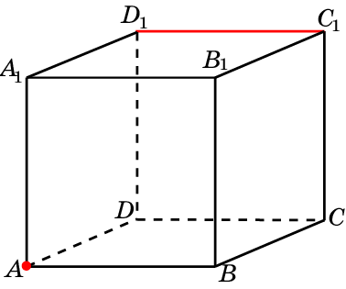
Упражнение 7
В единичном кубе ABCDA₁B₁C₁D₁ найдите расстояние от точки A до прямой C₁D₁.
Ответ:
$$\sqrt{2}.$$
Notes:
В режиме слайдов ответ появляется после кликанья мышкой.

Slide 14
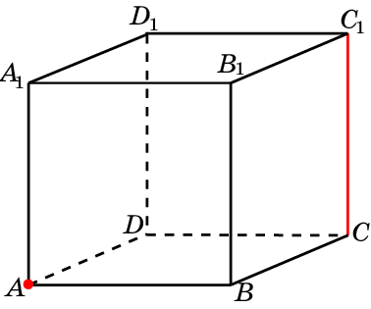
Упражнение 8
В единичном кубе ABCDA₁B₁C₁D₁ найдите расстояние от точки A до прямой CC₁.
Ответ:
$$\sqrt{2}.$$
Notes:
В режиме слайдов ответ появляется после кликанья мышкой.

Slide 15
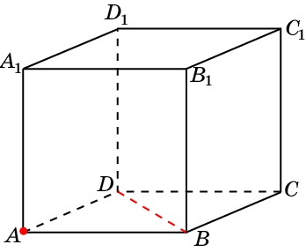

Упражнение 9
В единичном кубе ABCDA₁B₁C₁D₁ найдите расстояние от точки A до прямой BD.
$$\frac{\sqrt{2}}{2}.$$
Ответ:
Notes:
В режиме слайдов ответ появляется после кликанья мышкой.

Slide 16
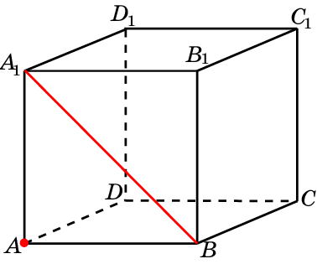
Упражнение 10
В единичном кубе ABCDA₁B₁C₁D₁ найдите расстояние от точки A до прямой BA₁.
$$\frac{\sqrt{2}}{2}.$$
Ответ:
Notes:
В режиме слайдов ответ появляется после кликанья мышкой.

Slide 17
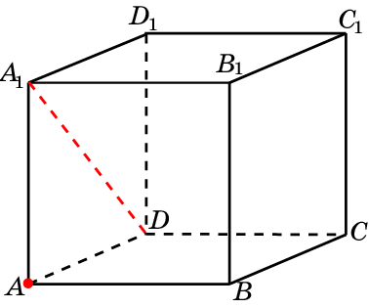
Упражнение 11
В единичном кубе ABCDA₁B₁C₁D₁ найдите расстояние от точки A до прямой DA₁.
$$\frac{\sqrt{2}}{2}.$$
Ответ:
Notes:
В режиме слайдов ответ появляется после кликанья мышкой.

Slide 18
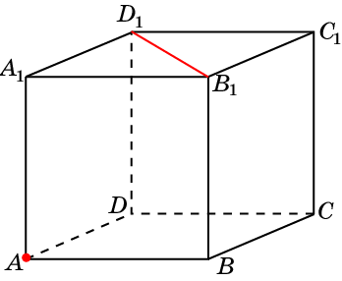
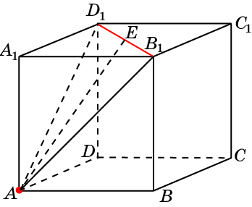



Упражнение 12
В единичном кубе ABCDA₁B₁C₁D₁ найдите расстояние от точки A до прямой B₁D₁.
Решение: Искомое расстояние равно высоте AE равностороннего треугольника AB₁D₁. Имеем, AB₁ = AD₁ = B₁D₁ = .
Следовательно, AE =
$$\sqrt{2}$$
$$\frac{\sqrt{6}}{2}.$$
$$\frac{\sqrt{6}}{2}.$$
Ответ:
Notes:
В режиме слайдов ответ появляется после кликанья мышкой.

Slide 19
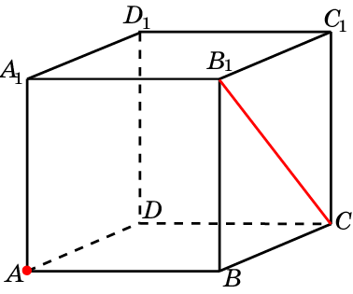
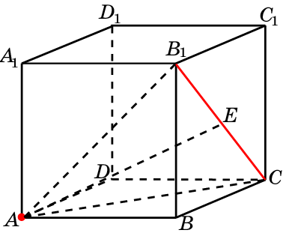

Упражнение 13
В единичном кубе ABCDA₁B₁C₁D₁ найдите расстояние от точки A до прямой CB₁.
Решение: Искомое расстояние равно высоте AE равностороннего треугольника ACB₁. Имеем, AC = AB₁ = CB₁ = .
Следовательно, AE =
$$\sqrt{2}$$
$$\frac{\sqrt{6}}{2}.$$
$$\frac{\sqrt{6}}{2}.$$
Ответ:
Notes:
В режиме слайдов ответ появляется после кликанья мышкой.

Slide 20
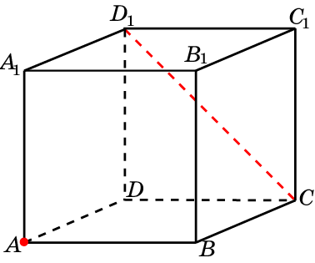
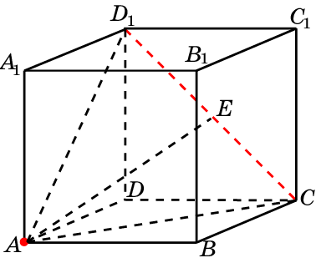



Упражнение 14
В единичном кубе ABCDA₁B₁C₁D₁ найдите расстояние от точки A до прямой CD₁.
Решение: Искомое расстояние равно высоте AE равностороннего треугольника ACD₁. Имеем, AC = AD₁ = CD₁ = .
Следовательно, AE =
$$\sqrt{2}$$
$$\frac{\sqrt{6}}{2}.$$
$$\frac{\sqrt{6}}{2}.$$
Ответ:
Notes:
В режиме слайдов ответ появляется после кликанья мышкой.

Slide 21
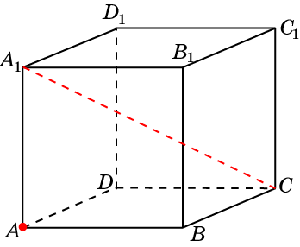
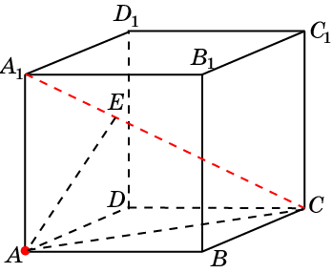




Упражнение 15
В единичном кубе ABCDA₁B₁C₁D₁ найдите расстояние от точки A до прямой A₁C.
Решение: Искомое расстояние равно высоте AE прямоугольного треугольника ACA₁. Имеем, AA₁ = 1, AC = , CA₁ = .
Следовательно, AE = .
$$\sqrt{2}$$
$$\sqrt{3}$$
$$\frac{\sqrt{6}}{3}$$
$$\frac{\sqrt{6}}{3}.$$
Ответ:
Notes:
В режиме слайдов ответ появляется после кликанья мышкой.

Slide 22
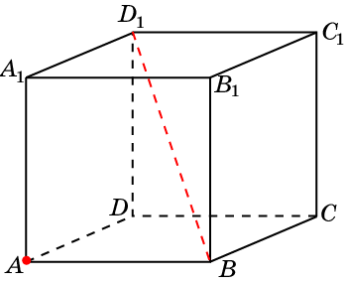
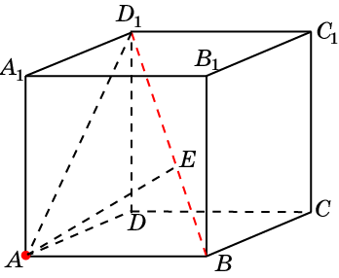



Упражнение 16
В единичном кубе ABCDA₁B₁C₁D₁ найдите расстояние от точки A до прямой BD₁.
Решение: Искомое расстояние равно высоте AE прямоугольного треугольника ABD₁. Имеем, AB = 1, AD₁ = , BD₁ = .
Следовательно, AE = .
$$\sqrt{2}$$
$$\sqrt{3}$$
$$\frac{\sqrt{6}}{3}$$
$$\frac{\sqrt{6}}{3}.$$
Ответ:
Notes:
В режиме слайдов ответ появляется после кликанья мышкой.

Slide 23
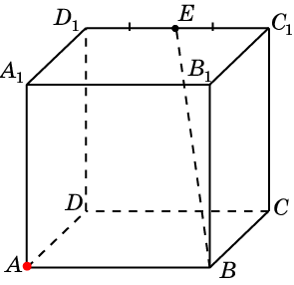
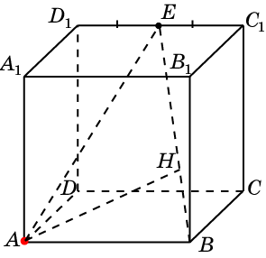


Упражнение 17
В единичном кубе ABCDA₁B₁C₁D₁ точка E – середина ребра C₁D₁. Найдите расстояние от точки A до прямой BE.
Решение: Искомое расстояние равно высоте AH равнобедренного треугольника ABE. Имеем, AB = 1, AE = BE = 1,5.
Следовательно, AH =
$$\frac{2\sqrt{2}}{3}.$$
$$\frac{2\sqrt{2}}{3}.$$
Ответ:
Notes:
В режиме слайдов ответ появляется после кликанья мышкой.

Slide 24
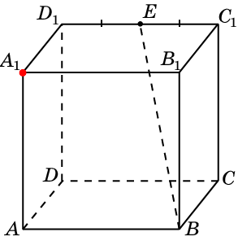
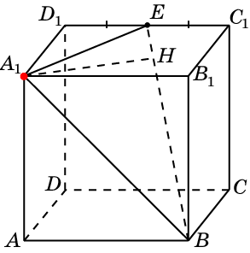



Упражнение 18
В единичном кубе ABCDA₁B₁C₁D₁ точка E – середина ребра C₁D₁. Найдите расстояние от точки A₁ до прямой BE.
Решение: Искомое расстояние равно высоте A₁H треугольника A₁BE. Имеем, A₁B = A₁E = BE =1,5.
По теореме косинусов, находим Следовательно, A₁H = 1.
$$\sqrt{2},$$
$$\frac{\sqrt{5}}{2},$$
$$\cos{∠}A_{1}BE=\frac{\sqrt{2}}{2}.$$
Ответ: 1.
Notes:
В режиме слайдов ответ появляется после кликанья мышкой.

Slide 25
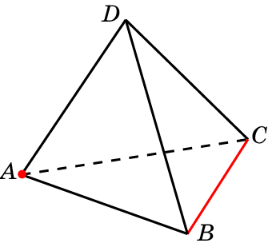
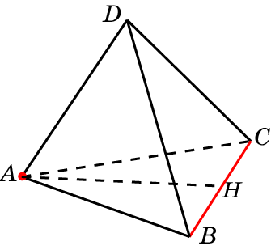


Упражнение 19
В правильном единичном тетраэдре ABCD найдите расстояние от вершины A до прямой BC.
Решение. Искомое расстояние равно высоте AH треугольника
ABC. Оно равно
$$\frac{\sqrt{3}}{2}.$$
$$\frac{\sqrt{3}}{2}.$$
Ответ:
Notes:
В режиме слайдов ответ появляется после кликанья мышкой.

Slide 26
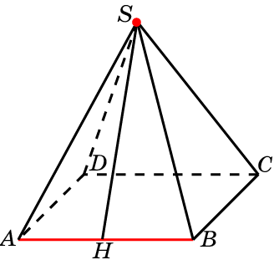
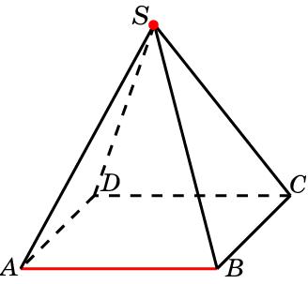


Упражнение 20
В правильной пирамиде SABCD, все ребра которой равны 1, найдите расстояние от вершины S до прямой AB.
Решение. Искомое расстояние равно высоте SH треугольника
SAB. Оно равно
$$\frac{\sqrt{3}}{2}.$$
$$\frac{\sqrt{3}}{2}.$$
Ответ:
Notes:
В режиме слайдов ответ появляется после кликанья мышкой.

Slide 27
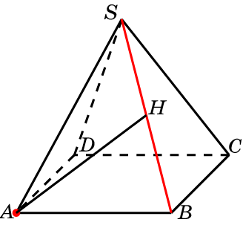
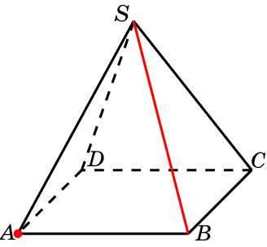
Упражнение 21
В правильной пирамиде SABCD, все ребра которой равны 1, найдите расстояние от вершины A до прямой SB.
Решение. Искомое расстояние равно высоте AH треугольника
SAB. Оно равно
$$\frac{\sqrt{3}}{2}.$$
$$\frac{\sqrt{3}}{2}.$$
Ответ:
Notes:
В режиме слайдов ответ появляется после кликанья мышкой.

Slide 28
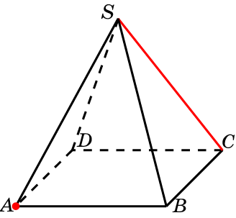
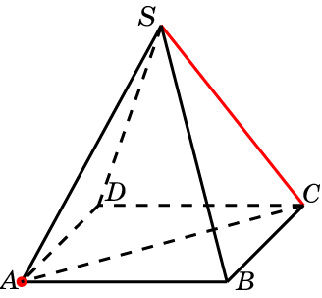
Упражнение 22
В правильной пирамиде SABCD, все ребра которой равны 1, найдите расстояние от вершины A до прямой SC.
Решение. Треугольник SAC прямоугольный. Искомое расстояние равно катету SA и равно 1.
Ответ: 1.
Notes:
В режиме слайдов ответ появляется после кликанья мышкой.

Slide 29




Упражнение 23
В правильной пирамиде SABCDEF, боковые ребра которой равны 2, а ребра основания – 1, найдите расстояние от вершины S до прямой AB.
Решение. Искомое расстояние равно высоте SH треугольника
SAB. Оно равно
$$\frac{\sqrt{15}}{2}.$$
$$\frac{\sqrt{15}}{2}.$$
Ответ:
Notes:
В режиме слайдов ответ появляется после кликанья мышкой.

Slide 30




Упражнение 24
В правильной пирамиде SABCDEF, боковые ребра которой равны 2, а ребра основания – 1, найдите расстояние от вершины S до прямой AC.
Решение. Искомое расстояние равно высоте SH треугольника
SAC. Оно равно
$$\frac{\sqrt{13}}{2}.$$
$$\frac{\sqrt{13}}{2}.$$
Ответ:
Notes:
В режиме слайдов ответ появляется после кликанья мышкой.

Slide 31




Упражнение 25
В правильной пирамиде SABCDEF, боковые ребра которой равны 2, а ребра основания – 1, найдите расстояние от вершины S до прямой AD.
Решение. Искомое расстояние равно высоте SH треугольника
SAD. Оно равно
$$\sqrt{3}.$$
Ответ:
$$\sqrt{3}.$$
Notes:
В режиме слайдов ответ появляется после кликанья мышкой.

Slide 32




Упражнение 26
В правильной пирамиде SABCDEF, боковые ребра которой равны 2, а ребра основания – 1, найдите расстояние от точки A до прямой SB.
Решение. Искомое расстояние равно высоте AH треугольника
SAB. Оно равно
$$\frac{\sqrt{15}}{4}.$$
$$\frac{\sqrt{15}}{4}.$$
Ответ:
Notes:
В режиме слайдов ответ появляется после кликанья мышкой.

Slide 33




Упражнение 27
В правильной пирамиде SABCDEF, боковые ребра которой равны 2, а ребра основания – 1, найдите расстояние от точки A до прямой SC.
Решение. Искомое расстояние равно высоте AH треугольника
SAC. Оно равно
$$\frac{\sqrt{39}}{4}.$$
$$\frac{\sqrt{39}}{4}.$$
Ответ:
Notes:
В режиме слайдов ответ появляется после кликанья мышкой.

Slide 34


Упражнение 28
В правильной пирамиде SABCDEF, боковые ребра которой равны 2, а ребра основания – 1, найдите расстояние от точки A до прямой SD.
Решение. Искомое расстояние равно высоте AH равностороннего треугольника SAD. Оно равно
$$\sqrt{3}.$$
Ответ:
$$\sqrt{3}.$$
Notes:
В режиме слайдов ответ появляется после кликанья мышкой.

